Slide 1

Programador Web
Professor: Gelvazio Camargo

Slide 2

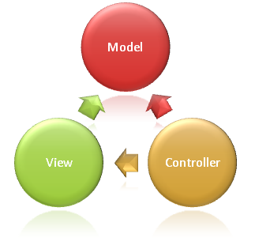
Arquitetura MVC

Slide 3
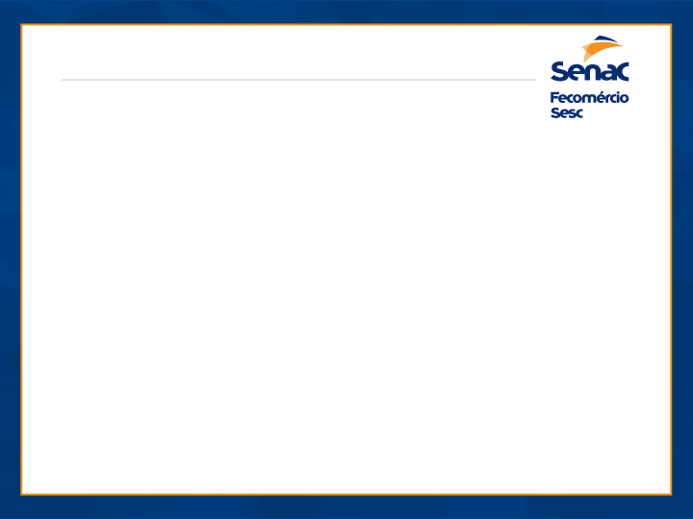
Tópicos
Introdução
Histórico
Arquitetura
Características
Exemplo

Slide 4
MVC
Model-View-Controller
Arquitetura/padrão de projeto que visa fornecer uma maneira de separar as funcionalidades
Abstrai/agrupar as características comuns, de modo a evitar grande quantidade de código em um único arquivo

Slide 5
MVC
Model-View-Controller
Ao invés de termos somente uma classe responsável por gravar, listar, direcionar e apresentar os dados/formulário, cria-se uma classe para cada uma destas funcionalidades

Slide 6
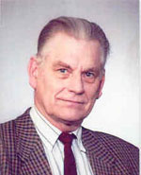
Histórico
Foi criado em 1979
Trygve Reenskaug
Inicialmente era MCVU
Usuário também era considerado uma camada, por definir configurações específicas
Projeto de interface para Smalltalk (linguagem de programação)

Slide 7
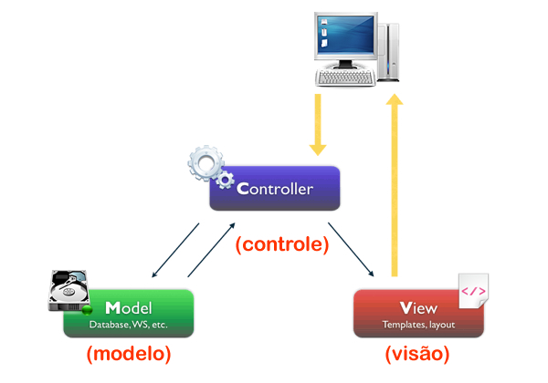
Arquitetura

Slide 8
Arquitetura
Model – Model
Representa e define os dados da aplicação
Campos, Métodos
Armazena as regras de negócio
Validação de campos
Cálculos

Slide 9
Arquitetura
Model – Model
Disponibiliza os dados de uma forma padronizada para que estes possam ser utilizados pelo controlador e pela visão
Pode armazenar a manipulação de dados com um banco de dados

Slide 10
Arquitetura
View – Visão
Representa a visualização da aplicação
Como os dados e campos serão demonstrados para o usuário
Formada por conteúdo HTML, CSS e Javascript

Slide 11
Arquitetura
View – Visão
Interface que irá proporcionar a entrada de dados e visualização das respostas obtidas
Acessa as informações que estão no modelo, já processadas e prontas para exibição

Slide 12
Arquitetura
Controller – Controlador
Responsável por ser o organizador
Intermediário entre a visão e o modelo
Interpreta as requisições e dispara o modelo e a visão

Slide 13
Arquitetura
Controller – Controlador
Recebe a requisição
Observa o que está recebendo (GET e POST)
Cria um modelo com os dados recebidos
Aciona a gravação da informação
Aciona a listagem das informações
Passa isto para que a visão demonstre o que deve ser feito

Slide 14
Arquitetura
Conceitualmente estão definidos somente model, view e controller porém é comum encontrarmos mais uma camada na implementação do modelo MVC:
Persistencia

Slide 15
Arquitetura
Persistencia
Esta camada promove uma divisão do model é responsável por gravar e fazer leitura de dados
É nela, por exemplo, que serão realizados os comandos SQL’s para inserção, atualização e exclusão de informações do banco de dados

Slide 16
Características
Separação de código
Lógica de negócio não está envolvida com a lógica de apresentação
Re-usabilidade
Trocar e adicionar interfaces facilmente

Slide 17
Características
Desenvolvimento em paralelo
Programadores back-end, desenvolvem os modelos e controladores
Web Designers constroem a camada de visualização

Slide 18
Características
Reduz o esforço na manutenção do software
As alterações são feitas separadas não afetando outras camadas do sistema
Padrão de projeto universal
Diversos frameworks utilizam está tecnologia

Slide 19
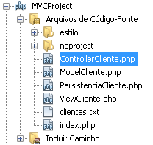
Exemplo

Slide 20
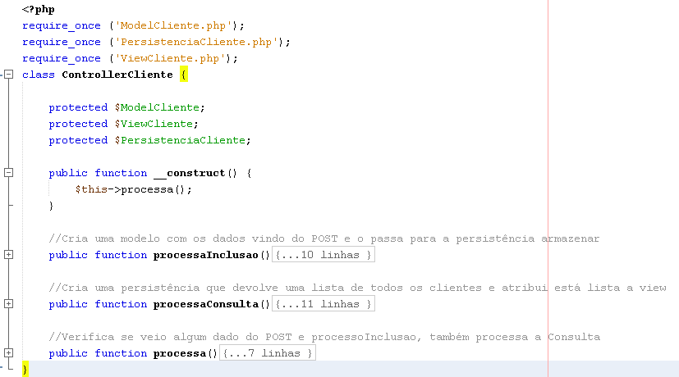
Exemplo

Slide 21
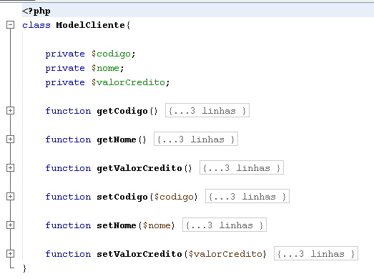
Exemplo

Slide 22
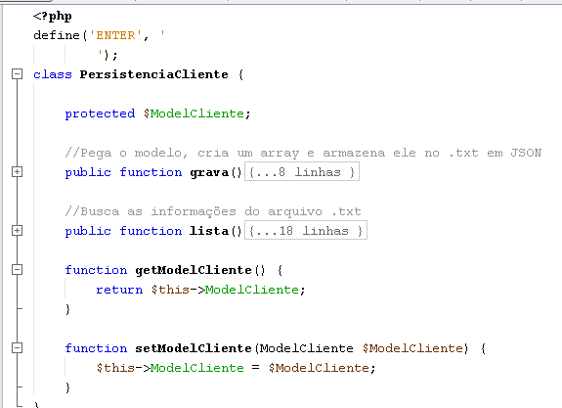
Exemplo

Slide 23
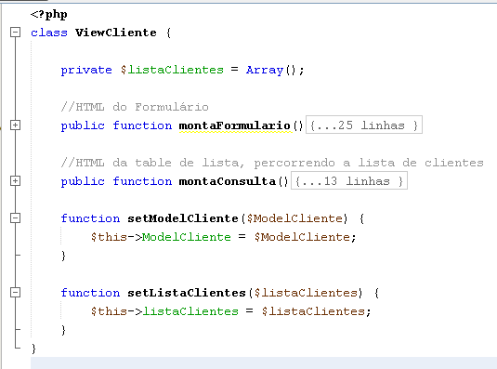
Exemplo

Slide 24
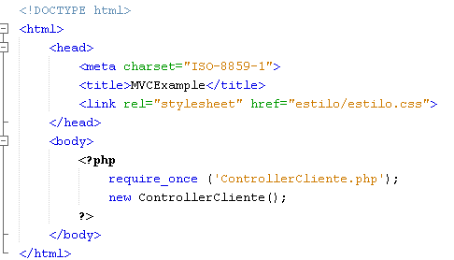
Exemplo

Slide 25


Slide 26


